Slide 1

TOÁN 1

Slide 2



Mickey
Bạn ở đâu?
Click vào mickey để mickey đi trốn
Click vào các hộp vuông để tìm đáp án. Đáp án đúng sẽ có mickey ở dưới
Lưu ý: Khi rê chuột vào mickey, chuột xuất hiện hình bàn tay thì thầy cô mới click thành công.
Đọc rồi vẫn k hiểu thì thầy cô liên hệ 0916604268
Sau khi thử nghiệm oke, thầy cô xoá ô này đi nhé!
Notes:
Click vào mickey để mickey đi trốn
Click vào các hộp vuông để tìm đáp án. Đáp án đúng sẽ có mickey ở dưới
Lưu ý: Khi rê chuột vào mickey, chuột xuất hiện hình bàn tay thì thầy cô mới click thành công.
Đọc rồi vẫn k hiểu thì thầy cô liên hệ 0916604268
Sau khi thử nghiệm oke, thầy cô xoá ô này đi nhé!

Slide 3


1 + 0 = ?
2
0
1
3

Slide 4
2 + 1 = ?
3
2
1
4

Slide 5
5 = 3 + ?
8
5
2
7

Slide 6
Bài 10
PHÉP CỘNG TRONG PHẠM VI 10

Slide 7



Sách Toán_trang 66

Slide 8





1
Số
+ | 9 | 8 | 7 | 6 | 5
 | 1 | 2 | 3 | 4 | 5
 | ? | ? | ? | ? | ?
10
10
10
10
10

Slide 9

1
Số
+ | 9 | 8 | 7 | 6 | 5
 | 1 | 2 | 3 | 4 | 5

Slide 10
1
Số
+ | 9 | 8 | 7 | 6 | 5
 | 1 | 2 | 3 | 4 | 5
 | ? | ? | ? | ? | ?
10
10
10
10
10

Slide 11

a) Tính nhẩm
2
2 + 7 = ?
2 + 8 = ?
3 + 5 = ?
9
10
8
1 + 8 = ?
3 + 7 = ?
1 + 7 = ?
9
10
8
b) Số?
4
?
+
?
6
+
4
=
10
3
=
7
?
3
4
+
?
+
3
=
7
0
=
3

Slide 12

3
và
và
Nhẩm: 3 + 1 = 4
4 + 2 = 6
3 + 1 + 2 = ?
6
Tính:
1 + 2 + 2 = ?
2 + 3 + 5 = ?
5 + 4 + 0 = ?
5
10
9

Slide 13
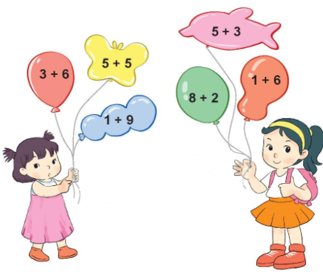
4
Tìm những quả bóng ghi phép tính có kết quả bằng 10

Slide 14
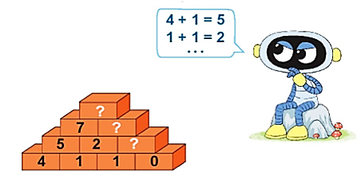
5
Số?
10
3
1

Slide 15

Củng cố
Dặn dò

